Slide 1

Будем этому учиться!

Slide 2

Устный счет
 | Дано в см | Выразите в км | Выразите в м
1 | 32 000 000
2 | 600 000
3 | 32 000
4 | 500
320
320 000
6
6 000
0, 32
320
0, 005
5

Slide 3
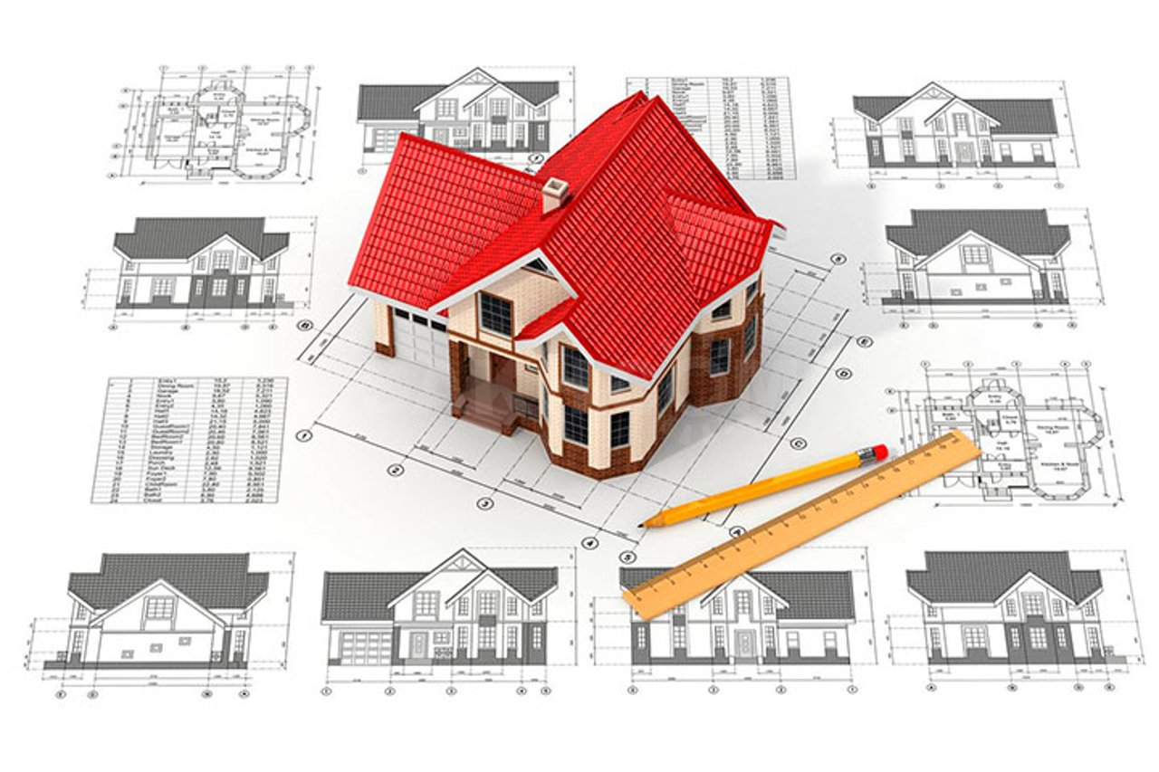
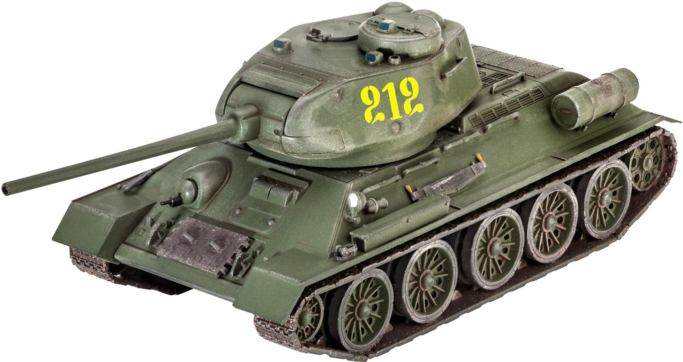
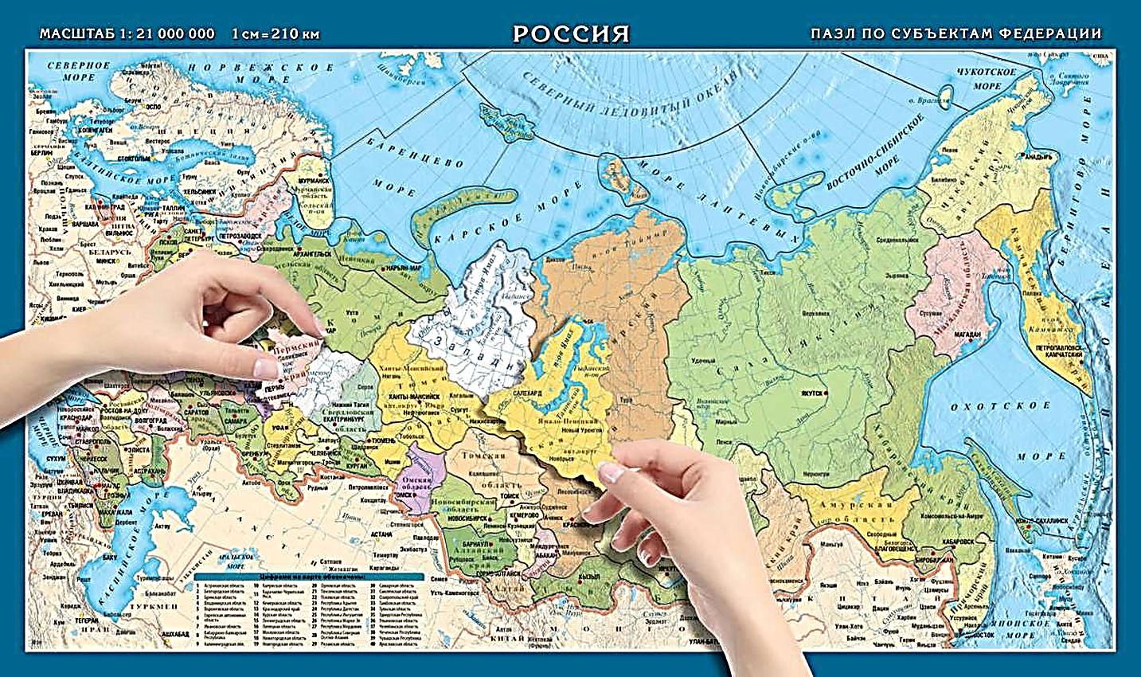
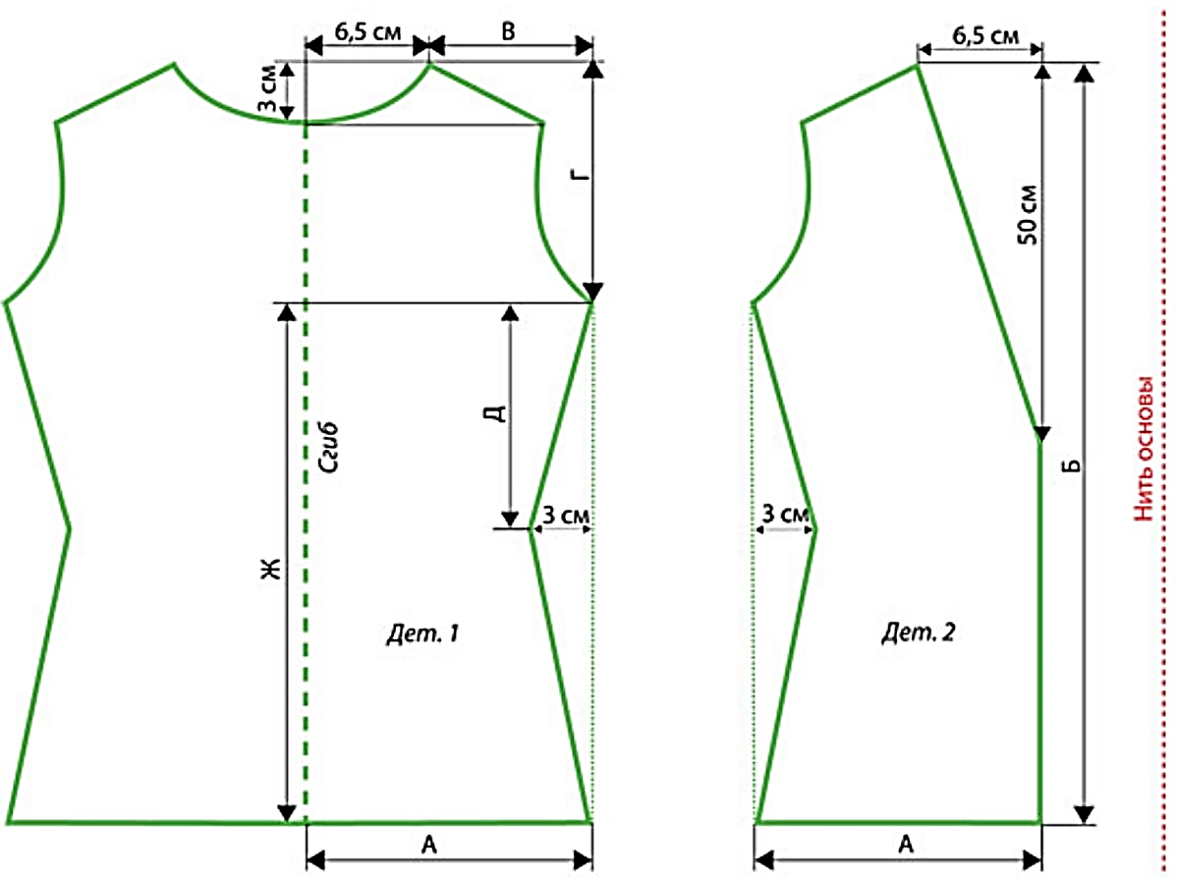

Slide 4

Классная работа.
29.07.2025
Масштаб.

Slide 5


Масштаб - это
отношение длины отрезка на карте
к его действительной длине на местности

Slide 6

1. Масштаб карты 1: 1 000 000. Какой длины отрезок нужно взять на карте, чтобы изобразить на ней 23 км?
Решение:
Масштаб 1 : 1000 000
1 см на карте = 1 000 000 см на местности
Размеры на карте в миллион раз меньше
Переведите 23 км в сантиметры:
23 км = 23 000 м = 2 300 000 см – расстояние на местности
Как узнать расстояние на карте?
2 300 000 : 1 000 000 = $\frac{2300000}{1000000}$ = $\frac{23}{10}$ = 2 $\frac{3}{10}$ = 2,3 см
Ответ: 2,3 см
Notes:
6

Slide 7
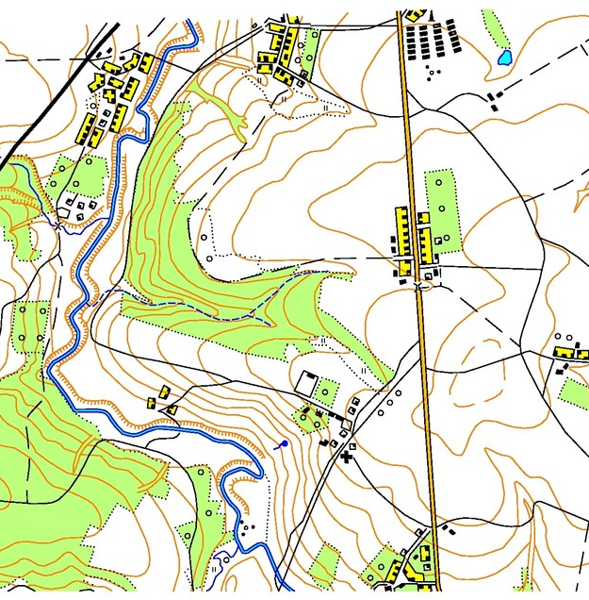
2. Расстояние между двумя посёлками изображено на плане отрезком длиной 3 см. Масштаб плана 1 : 50 000.
Каково расстояние между посёлками в действительности?
Решение:
Масштаб 1 : 50 000
1 см на карте = 50 000 см на местности
3 см
Notes:
7

Slide 8
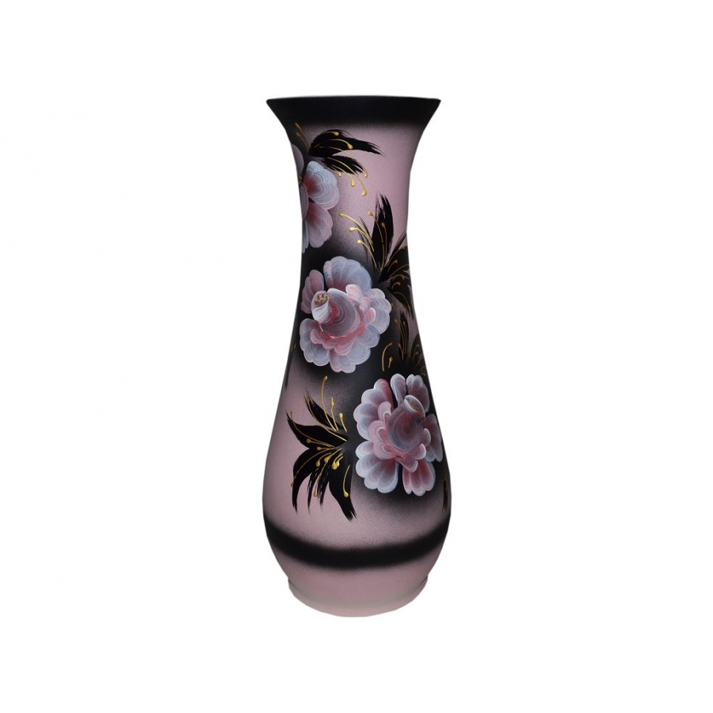
Масштаб - это
отношение длины отрезка на карте
к его действительной длине на местности
отношение линейных размеров на чертеже к действительным размерам
3. Высота вазы ___ см.
Какую высоту будет иметь её изображение на рисунке, сделанном в масштабе 1 : 4? 1: 3??
≈ 0,3 м

Slide 9
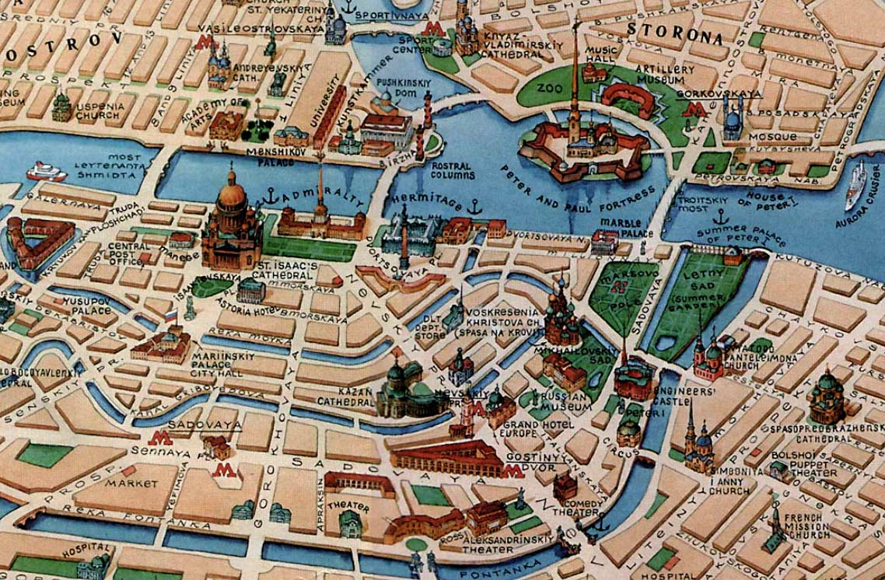
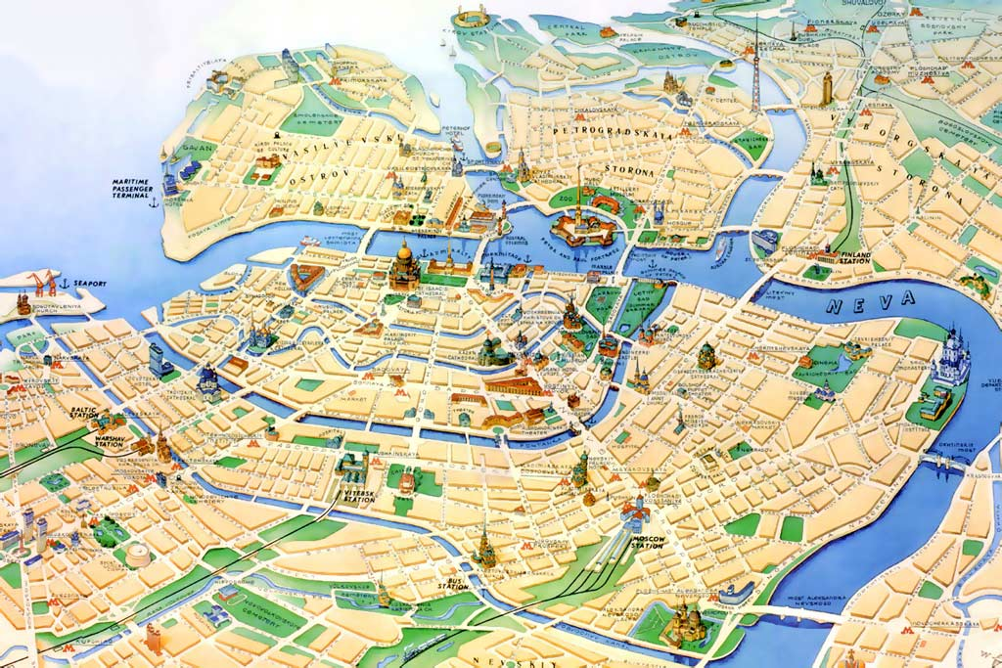

Slide 10
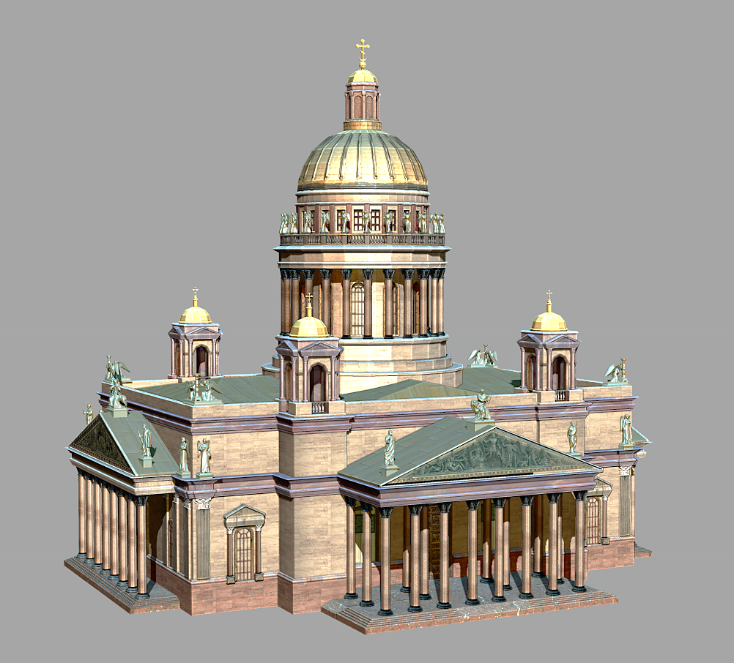
Исаакиевский собор - крупнейший православный храм Санкт-Петербурга. Высота собора ______ м, длина - 111,3 м, ширина — _____ м. Строился в течение 40 лет.
Здание украшает 112 монолитных гранитных колонн разных размеров. Установка одной ___- метровой колонны весом 114 тонн занимала около 45 минут.
Высота створки двери – ____ м; а масса – 9,7 т.

Slide 11
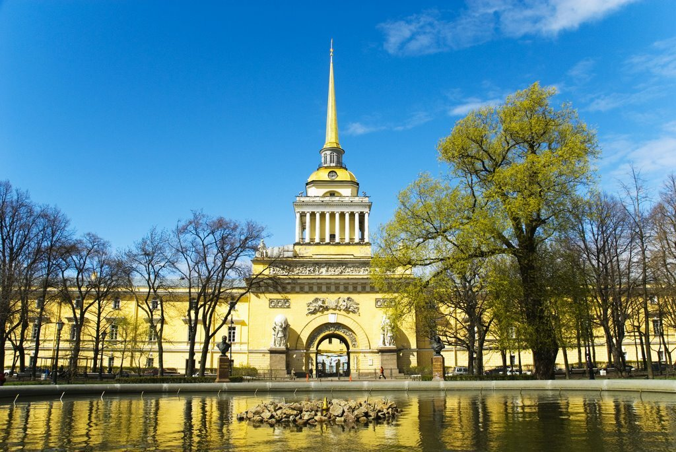
Величественное здание Главного Адмиралтейства – одна из выдающихся достопримечательностей Санкт-Петербурга. Его сияющий золотом высокий шпиль с корабликом давно вошел в число символов города на Неве.
Высота башни равна ____метрам, причём ______метра приходятся на шпиль.
Длина главного фасада Адмиралтейства составляет ______ метров.
Кораблик на шпиле имеет вес - 65 кг,
длину — ______ см и высота — ______ см.

Slide 12
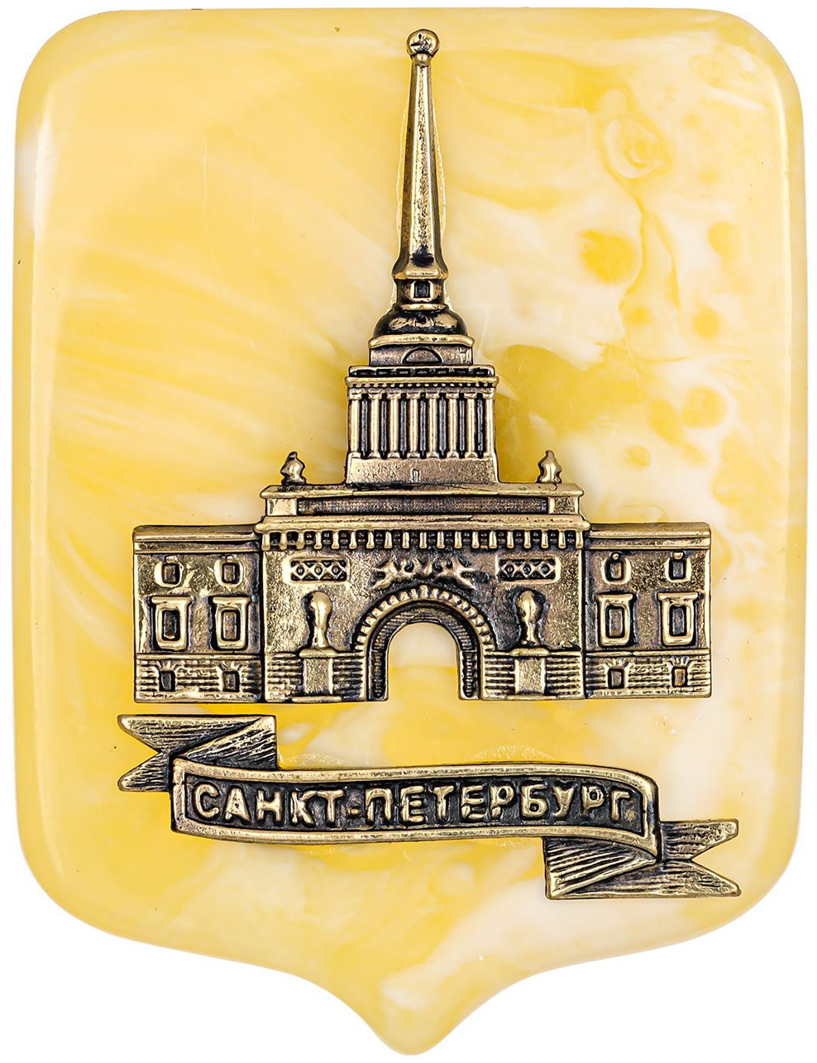
 | Рекомендуемый масштаб
Открытка 9 см х 13 см
Открытка 15 см на 18 см
Открытка 12 см на 15 см

Slide 13

 | Рекомендуемый масштаб
Открытка 10 см на 15 см
Открытка 20 см на 24 см

Slide 14
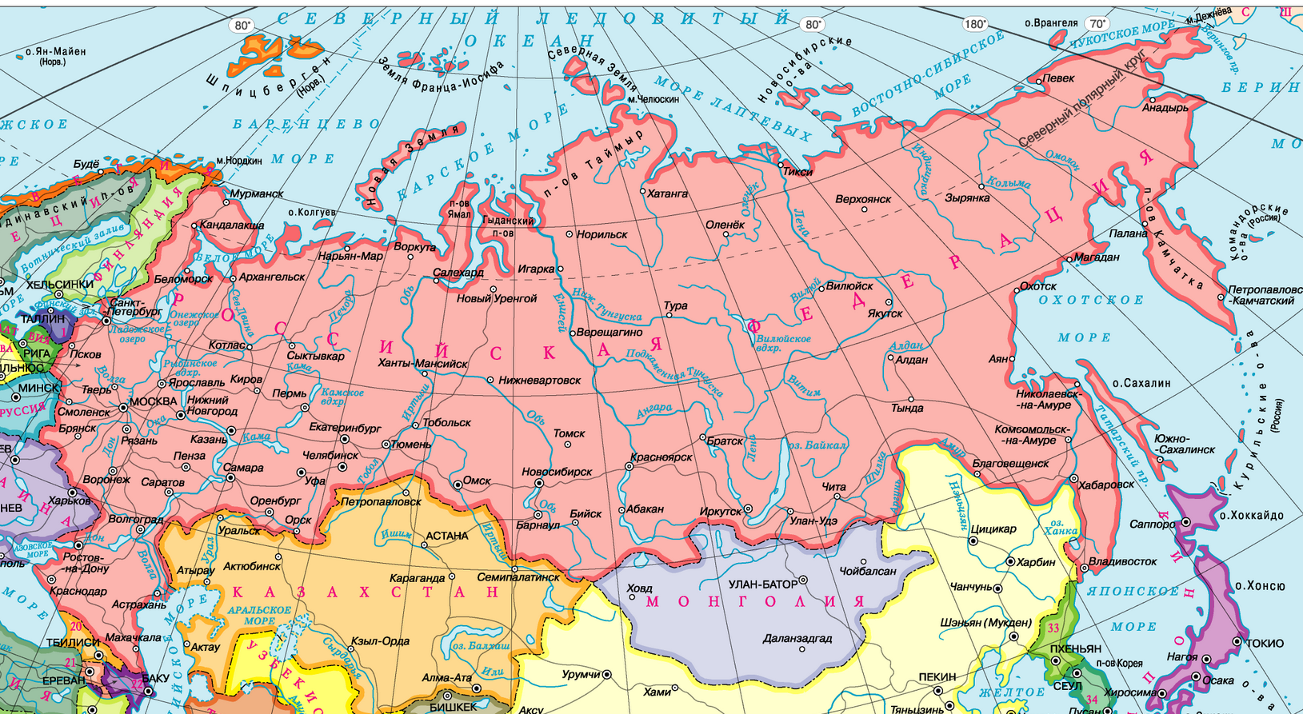
https://learningapps.org/watch?v=p8f3am6ia20

Slide 15

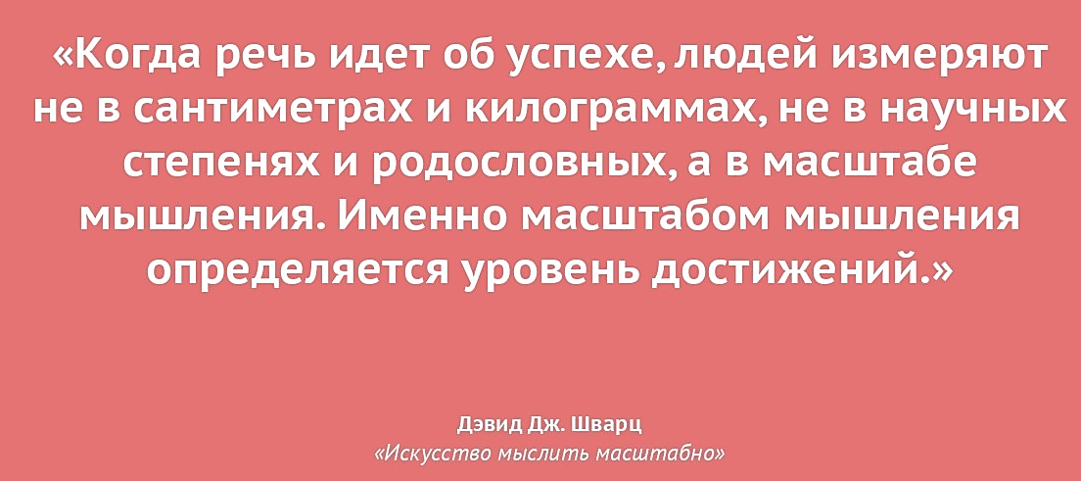
Будем этому учиться!

Slide 16
Домашнее задание:
№ 596, 597, 612 + подготовить сообщение об одной из достопримечательности своего города.

